Slide 1
BÁO CÁO ĐỒ ÁN MÔN KỸ THUẬT LẬP TRÌNH PYTHON
Website Scam /
Phishing Detector
Phân tích và phát hiện dấu hiệu
website lừa đảo bằng Python
Nguyễn Thành Lộc
MSSV: 25410244
UIT
Notes:
Kính chào thầy cô. Em là Nguyễn Thành Lộc, MSSV 25410244. Em trình bày đồ án Website Scam / Phishing Detector của môn Kỹ thuật lập trình Python. Nội dung tập trung vào cách kết hợp bằng chứng, kết quả mô hình và demo ứng dụng. Thời lượng gợi ý: khoảng 15–18 phút cho 19 slide chính, 2 slide cuối dùng khi trao đổi.

Slide 2
Bài toán và mục tiêu
Một URL đáng ngờ
Đầu ra của hệ thống
Người dùng khó đánh giá chỉ từ
tên miền, HTTPS hoặc giao diện.
Điểm rủi ro 0–100
Mức rủi ro và từng dấu hiệu
Lịch sử quét trên web / API
Luật heuristic + Machine Learning + Danh sách đen
Điểm rủi ro là chỉ số tổng hợp. Xác suất do ML ước tính được hiển thị riêng.
02
Notes:
Website giả mạo có thể đánh lừa người dùng để lấy mật khẩu, OTP hoặc thông tin thẻ. Đồ án nhận một URL và trả về dấu hiệu rủi ro có giải thích. Ba nguồn bằng chứng bổ sung cho nhau: luật cung cấp lý do, mô hình nhận dạng mẫu dữ liệu, blacklist nhận diện mục đã ghi nhận. Điểm cuối là chỉ số tổng hợp, không phải xác suất.
Nguồn trong đồ án:
D:\NguyenThanhLoc\UIT\Kỹ thuật lập trình Python\Code\Final_project\docs\slide_report.md
D:\NguyenThanhLoc\UIT\Kỹ thuật lập trình Python\Code\Final_project\README.md

Slide 3
Công nghệ và tổ chức mã nguồn
Thành phần | Công nghệ | Vai trò
Web / API | FastAPI, Uvicorn, Jinja2 | Nhập URL, trả kết quả, lịch sử
Dữ liệu | SQLAlchemy, SQLite / PostgreSQL | Lưu lượt quét và dấu hiệu
Phân tích | httpx, BeautifulSoup4, RDAP/WHOIS | Thu thập URL, domain, TLS, HTML
ML | scikit-learn, XGBoost, pandas | Huấn luyện và dự đoán
Kiểm thử | pytest | 16 test chạy thành công
Cấu trúc chính: scanners / features / ml / risk / services / api / web
03
Notes:
FastAPI cung cấp API, Jinja2 dựng giao diện web và SQLAlchemy lưu lượt quét. Các module scanner, feature, ML và risk tách trách nhiệm. FeatureExtractor dùng chung schema và thứ tự 30 thuộc tính cho huấn luyện và suy luận. Việc dùng chung schema giảm lỗi ánh xạ nhưng chưa loại bỏ khác biệt giữa dữ liệu offline và dữ liệu quét thật.
Nguồn trong đồ án:
D:\NguyenThanhLoc\UIT\Kỹ thuật lập trình Python\Code\Final_project\requirements.txt
D:\NguyenThanhLoc\UIT\Kỹ thuật lập trình Python\Code\Final_project\docs\architecture.md
D:\NguyenThanhLoc\UIT\Kỹ thuật lập trình Python\Code\Final_project\app\features\extractor.py

Slide 4
Kiến trúc xử lý một URL
URL đầu vào
SSRF + tải trang
Các scanner
URL
Domain
TLS / SSL
HTML
Thương hiệu
Luật + XGBoost
30 thuộc tính
Danh sách đen
Risk Engine
DB + Web / API
Blacklist đi thẳng vào Risk Engine, không tham gia 30 thuộc tính đầu vào của ML.
04
Notes:
URL đi qua bước kiểm tra an toàn và tải trang có giới hạn. Scanner tạo tín hiệu để FeatureExtractor xây vector 30 thuộc tính. Luật và mô hình tạo bằng chứng riêng, blacklist đi trực tiếp vào Risk Engine. Sau tổng hợp, dịch vụ lưu kết quả cùng các dấu hiệu rồi trả qua web hoặc API. Danh sách đen không nằm trong vector ML.
Nguồn trong đồ án:
D:\NguyenThanhLoc\UIT\Kỹ thuật lập trình Python\Code\Final_project\docs\architecture.md
D:\NguyenThanhLoc\UIT\Kỹ thuật lập trình Python\Code\Final_project\app\services\scan_service.py
D:\NguyenThanhLoc\UIT\Kỹ thuật lập trình Python\Code\Final_project\app\risk\engine.py

Slide 5
Các bộ phân tích
Scanner | Dấu hiệu thu thập
URL | Độ dài, IP thô, ký tự @, subdomain, từ khóa, TLD
Domain | Tuổi tên miền qua RDAP, dự phòng WHOIS
TLS / SSL | Tính hợp lệ, hostname, thời hạn chứng chỉ
HTML | Form mật khẩu, thẻ, iframe, nội dung thúc ép
Thương hiệu | Tên gần giống và form đăng nhập đáng ngờ
Blacklist | Khớp URL, tên miền hoặc subdomain
05
Notes:
URL analyzer kiểm tra cấu trúc. Domain analyzer dùng RDAP, dự phòng WHOIS. TLS analyzer kiểm tra chứng chỉ thật khi quét. HTML analyzer chỉ đọc HTML tĩnh. Brand detector dùng so khớp mờ và dấu hiệu form đăng nhập để giảm cảnh báo chỉ vì tên gần giống. Hệ thống hiện cấu hình 12 thương hiệu và 28 TLD đáng ngờ.
Nguồn trong đồ án:
D:\NguyenThanhLoc\UIT\Kỹ thuật lập trình Python\Code\Final_project\app\scanners\url_analyzer.py
D:\NguyenThanhLoc\UIT\Kỹ thuật lập trình Python\Code\Final_project\app\scanners\domain_analyzer.py
D:\NguyenThanhLoc\UIT\Kỹ thuật lập trình Python\Code\Final_project\app\scanners\ssl_analyzer.py
D:\NguyenThanhLoc\UIT\Kỹ thuật lập trình Python\Code\Final_project\app\scanners\html_analyzer.py
D:\NguyenThanhLoc\UIT\Kỹ thuật lập trình Python\Code\Final_project\app\scanners\brand_detector.py

Slide 6
Luật heuristic tạo điểm và lời giải thích
Dấu hiệu tiêu biểu | Điểm
Tên miền dưới 7 ngày tuổi | +30
URL dùng địa chỉ IP | +25
Giả mạo thương hiệu / sai hostname chứng chỉ | +20 mỗi luật
Thu thập thẻ / form mật khẩu trên domain mới | +15 mỗi luật
Form gửi dữ liệu sang domain khác | +12
Không dùng HTTPS | +5
0–100
Giới hạn tổng
điểm luật
Mỗi dấu hiệu
có giải thích
06
Notes:
Mỗi luật tạo finding gồm loại, mức độ, nội dung và số điểm. Bảng chọn các luật tiêu biểu. Tuổi tên miền dưới 7 ngày nhận 30 điểm, từ 7 đến dưới 30 ngày nhận 20 điểm, không cộng cả hai. Giả mạo thương hiệu đòi hỏi thêm dấu hiệu đăng nhập và không thuộc domain chính thức. Tổng điểm được chặn trong 0–100.
Nguồn trong đồ án:
D:\NguyenThanhLoc\UIT\Kỹ thuật lập trình Python\Code\Final_project\app\risk\rules.py

Slide 7
Dữ liệu và cách chia train / test
235.370
185.954
49.416
URL sau loại trùng
URL huấn luyện
URL đánh giá
Sau làm sạch | Hợp lệ | Phishing
Số URL | 134.850 | 100.520
Nhãn nội bộ | 0 | 1
Chia theo tên miền đăng ký để hạn chế trùng domain giữa tập train và test.
07
Notes:
Bộ PhiUSIIL gốc có 235.795 URL. Sau loại trùng, metadata ghi 235.370 dòng, tức loại 425 dòng. Các confusion matrix train và test cho thấy tổng sau làm sạch là 134.850 hợp lệ và 100.520 phishing. Không dùng tỷ lệ lớp của dữ liệu gốc để mô tả dữ liệu đã làm sạch. Chia theo registrable domain để hạn chế việc cùng tên miền xuất hiện ở hai tập. Nhãn nội bộ: 1 phishing, 0 hợp lệ.
Nguồn trong đồ án:
D:\NguyenThanhLoc\UIT\Kỹ thuật lập trình Python\Code\Final_project\artifacts\phishing_model_v1\metadata.json
D:\NguyenThanhLoc\UIT\Kỹ thuật lập trình Python\Code\Final_project\artifacts\phishing_model_v1\metrics.json
D:\NguyenThanhLoc\UIT\Kỹ thuật lập trình Python\Code\Final_project\app\ml\splitting.py
D:\NguyenThanhLoc\UIT\Kỹ thuật lập trình Python\Code\Final_project\scripts\train_model.py
D:\NguyenThanhLoc\UIT\Kỹ thuật lập trình Python\Code\Final_project\docs\slide_report.md

Slide 8
Vector đầu vào gồm 30 thuộc tính
Nhóm | Số lượng | Ví dụ
Cấu trúc URL | 14 | url_length, has_https, suspicious_tld
Domain và TLS | 5 | domain_age_days, hostname_match
HTML | 7 | password_input_count, form_count
Thương hiệu | 3 | brand_similarity, impersonation_likely
Chuyển hướng | 1 | redirect_count
Dùng chung schema cho train và runtime. Blacklist không nằm trong vector ML.
08
Notes:
Năm nhóm cộng thành 30 thuộc tính: URL 14, domain và TLS 5, HTML 7, thương hiệu 3, chuyển hướng 1. FeatureExtractor giữ thứ tự cột nhất quán. Blacklist được tách khỏi ML để hạn chế rò rỉ nhãn. Với dữ liệu offline thiếu tuổi domain và chứng chỉ thật, schema giống nhau không có nghĩa chất lượng tín hiệu giống nhau.
Nguồn trong đồ án:
D:\NguyenThanhLoc\UIT\Kỹ thuật lập trình Python\Code\Final_project\app\features\definitions.py
D:\NguyenThanhLoc\UIT\Kỹ thuật lập trình Python\Code\Final_project\app\features\extractor.py
D:\NguyenThanhLoc\UIT\Kỹ thuật lập trình Python\Code\Final_project\scripts\train_model.py

Slide 9
XGBoost có tỷ lệ bỏ sót thấp nhất
FNR trên tập đánh giá, càng thấp càng tốt
3,47%
FNR của XGBoost
Giảm 19 URL bỏ sót
so với Random Forest
Kết quả lưu ngày 28/09/2026 trên 49.416 URL, chia theo tên miền.
09
Notes:
FNR là FN chia cho FN cộng TP, đo tỷ lệ phishing bị dự đoán hợp lệ. Script chọn mô hình có test FNR thấp nhất, nếu hòa chọn F1 cao hơn. XGBoost đạt 3,47%, thấp hơn Random Forest khoảng 0,085 điểm phần trăm, tương ứng 19 URL trong 22.238 URL phishing. Chênh lệch nhỏ, chưa có kiểm định thống kê để kết luận vượt trội. Việc chọn trên test cũng là hạn chế của quy trình đánh giá.
Nguồn trong đồ án:
D:\NguyenThanhLoc\UIT\Kỹ thuật lập trình Python\Code\Final_project\artifacts\phishing_model_v1\metrics.json
D:\NguyenThanhLoc\UIT\Kỹ thuật lập trình Python\Code\Final_project\scripts\train_model.py

Slide 10
Ma trận nhầm lẫn của XGBoost
Thực tế / Dự đoán | Hợp lệ | Phishing
Hợp lệ | 26.886 | 292
Phishing | 772 | 21.466
96,53%
97,58%
97,85%
Recall phishing
F1 phishing
Accuracy
10
Notes:
Tập test có 27.178 URL hợp lệ và 22.238 phishing. Mô hình nhận đúng 21.466 phishing, bỏ sót 772, và cảnh báo nhầm 292 URL hợp lệ. Recall phishing 96,53%, precision 98,66%, F1 97,58%, accuracy 97,85%. Accuracy train 97,876% và test 97,847% chênh khoảng 0,029 điểm phần trăm, nhưng chưa đủ để khẳng định không overfit hoặc đảm bảo chất lượng ngoài thực tế.
Nguồn trong đồ án:
D:\NguyenThanhLoc\UIT\Kỹ thuật lập trình Python\Code\Final_project\artifacts\phishing_model_v1\metrics.json

Slide 11
Mô hình phụ thuộc mạnh vào tín hiệu HTTPS
74,1%
Gain của has_https
và hostname_match
Khi train offline,
hostname_match lấy
mặc định từ scheme URL.
Gain phản ánh cách mô hình dùng dữ liệu huấn luyện, không phải quan hệ nhân quả.
11
Notes:
Gain là mức cải thiện khi tách cây, đã chuẩn hóa trong feature_importances_. has_https chiếm 43,15% và hostname_match 30,96%, tổng 74,11%. PhiUSIIL không có kiểm tra SAN/hostname thật. Dù metadata nói không sao chép IsHTTPS trực tiếp, extract_url_only vẫn dùng scheme URL làm giá trị mặc định cho hostname_match. Vì vậy không diễn giải 31% này là mô hình đã học chất lượng chứng chỉ thật.
Nguồn trong đồ án:
D:\NguyenThanhLoc\UIT\Kỹ thuật lập trình Python\Code\Final_project\artifacts\phishing_model_v1\model.joblib
D:\NguyenThanhLoc\UIT\Kỹ thuật lập trình Python\Code\Final_project\app\features\extractor.py
D:\NguyenThanhLoc\UIT\Kỹ thuật lập trình Python\Code\Final_project\scripts\train_model.py

Slide 12
Danh sách đen bổ sung bằng chứng đã biết
Nguồn feed | Loại dữ liệu | Snapshot 28/09/2026
OpenPhish | URL phishing | 300 URL
URLhaus | URL độc hại | 16.542 URL
Phishing.Database | Tên miền phishing | 167.539 domain
16.842
169.472
URL trong feed hợp nhất
Domain trong feed hợp nhất
12
Notes:
Số liệu là snapshot feed_meta.json ngày 28/09/2026, không phải số lượng cố định theo thời gian. OpenPhish và URLhaus cung cấp URL. Phishing.Database cung cấp domain. Tổng domain được hợp nhất và loại trùng, nên không lấy phép cộng thô từng nguồn làm tổng. Local seed là nguồn nhập tay riêng. Tự đồng bộ khi khởi động nếu dữ liệu cũ hơn 24 giờ.
Nguồn trong đồ án:
D:\NguyenThanhLoc\UIT\Kỹ thuật lập trình Python\Code\Final_project\data\blacklist\feed_meta.json
D:\NguyenThanhLoc\UIT\Kỹ thuật lập trình Python\Code\Final_project\app\scanners\blacklist_checker.py
D:\NguyenThanhLoc\UIT\Kỹ thuật lập trình Python\Code\Final_project\app\scanners\blacklist_feeds.py

Slide 13
Risk Engine tổng hợp điểm rủi ro
R = 0,55 × S + 0,45 × (100 × p)
S: điểm luật, p: xác suất ML. Áp dụng khi không khớp danh sách đen.
0–39 | 40–64 | 65–84 | 85–100
Thấp | Trung bình | Cao | Nghiêm trọng
Blacklist: điểm tối thiểu 85
Thiếu mô hình: dùng điểm luật
S ≥ 50 và p ≥ 0,5: đổi trọng số
Luật 61,75%, ML 38,25%
13
Notes:
Khi không có blacklist và có ML, công thức thường dùng trọng số luật 0,55 và ML 0,45. Nếu điểm luật ít nhất 50 và p ít nhất 0,5, wML giảm thành 0,3825 và wRule tăng thành 0,6175. Có blacklist thì điểm ít nhất 85, có thể tăng theo luật và ML. Không có mô hình thì dùng luật. Kết quả làm tròn số nguyên và giới hạn 0–100.
Nguồn trong đồ án:
D:\NguyenThanhLoc\UIT\Kỹ thuật lập trình Python\Code\Final_project\app\risk\engine.py
D:\NguyenThanhLoc\UIT\Kỹ thuật lập trình Python\Code\Final_project\app\config.py

Slide 14
An toàn khi quét và kiểm thử
Chặn truy cập nội bộ
Kiểm tra DNS / IP và kiểm tra lại mỗi redirect
Giới hạn thu thập
3 redirect, HTML ≤ 2 MB, kết nối 3 s, đọc 5 s
Dữ liệu thiếu
Tuổi domain chưa rõ được giữ là unknown
16 / 16
kiểm thử chạy thành công
pytest, ngày 28/09/2026
14
Notes:
SSRF là trường hợp server bị lợi dụng để gửi yêu cầu vào mạng nội bộ. Hệ thống kiểm tra URL, DNS và IP, chặn mạng private/loopback/link-local và kiểm tra lại mỗi redirect. Chỉ http/https, không URL chứa thông tin đăng nhập. Giới hạn timeout và HTML giảm nguy cơ treo/tải quá lớn. Đây là các biện pháp giảm rủi ro, không phải chứng nhận an toàn tuyệt đối. Bộ kiểm thử pytest chạy ngày 28/09/2026: 16 passed in 3.73s.
Nguồn trong đồ án:
D:\NguyenThanhLoc\UIT\Kỹ thuật lập trình Python\Code\Final_project\app\core\ssrf.py
D:\NguyenThanhLoc\UIT\Kỹ thuật lập trình Python\Code\Final_project\app\core\http_client.py
D:\NguyenThanhLoc\UIT\Kỹ thuật lập trình Python\Code\Final_project\app\config.py
D:\NguyenThanhLoc\UIT\Kỹ thuật lập trình Python\Code\Final_project\tests\test_core.py
D:\NguyenThanhLoc\UIT\Kỹ thuật lập trình Python\Code\Final_project\tests\test_blacklist.py

Slide 15
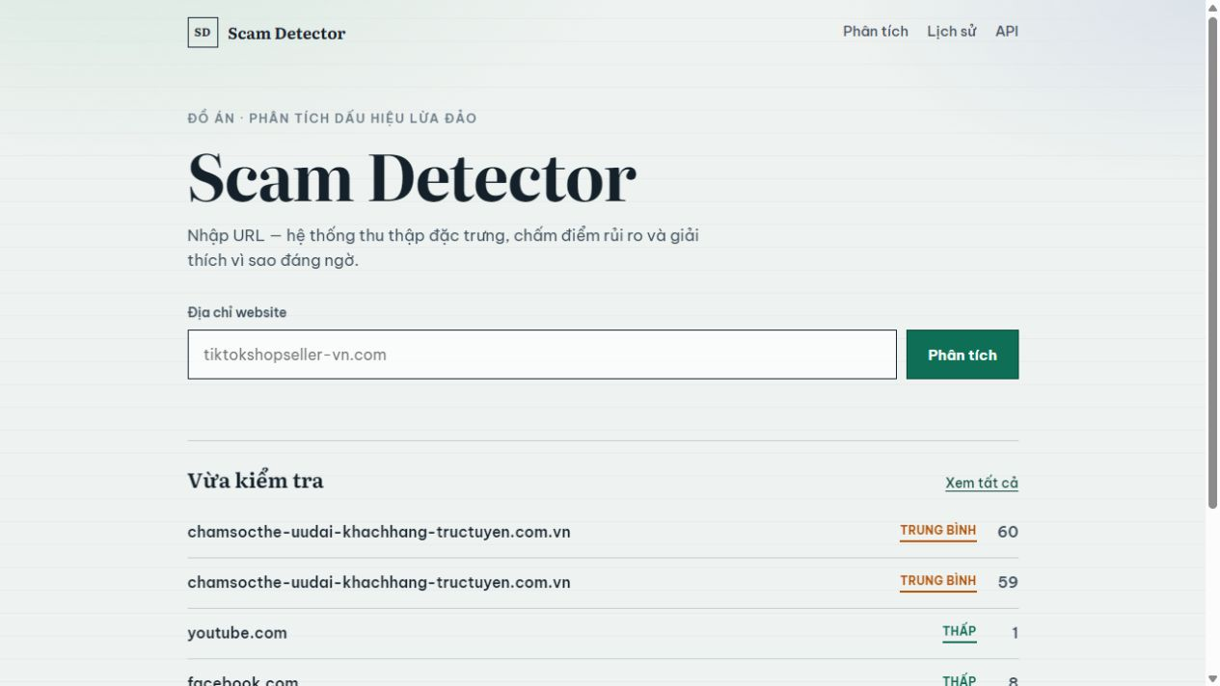
Demo: nhập URL và xem lịch sử
1 Nhập URL
2 Theo dõi
tiến trình
3 Mở lại
lịch sử quét
15
Notes:
Ảnh chụp trang chủ của ứng dụng đang chạy tại localhost:8000. Người dùng nhập domain hoặc URL và nhấn Phân tích. Ứng dụng chuyển sang trang tiến trình rồi trang kết quả. Danh sách vừa kiểm tra cho phép mở lại kết quả đã lưu. Khi demo trực tiếp có thể dùng https://github.com hoặc một kết quả đã có sẵn. Không mở trực tiếp trang đáng ngờ để trình bày.
Nguồn trong đồ án:
D:\NguyenThanhLoc\UIT\Kỹ thuật lập trình Python\Code\Final_project\app\templates\index.html
D:\NguyenThanhLoc\UIT\Kỹ thuật lập trình Python\Code\Final_project\app\templates\analyze.html
D:\NguyenThanhLoc\UIT\Kỹ thuật lập trình Python\Code\Final_project\app\web\routes\pages.py

Slide 16
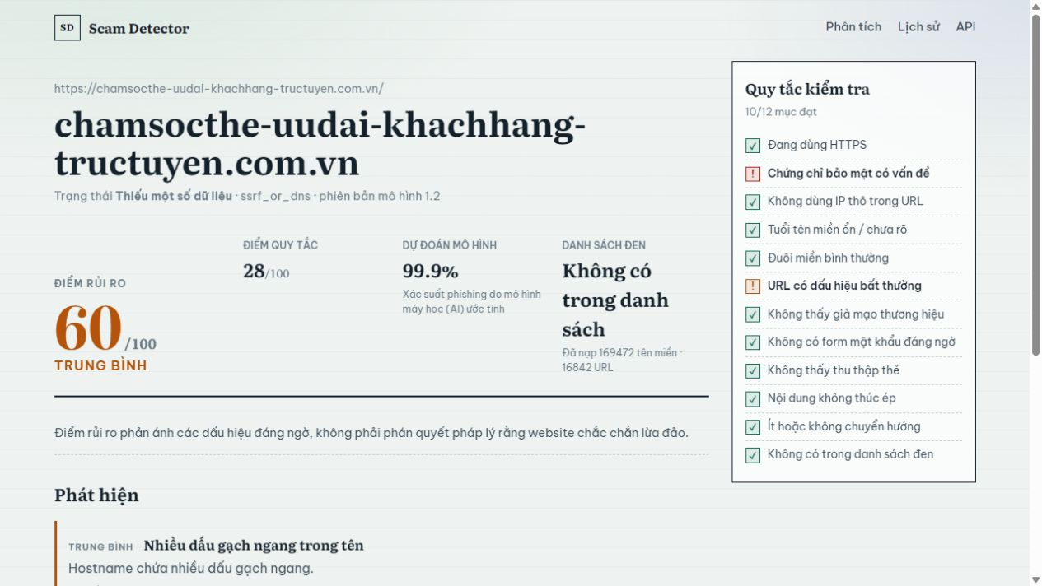
Demo: điểm tổng hợp và dấu hiệu cụ thể
60 / 100
Điểm tổng hợp
ML: 99,9%
Luật: 28 điểm
Thiếu dữ liệu
Đọc trạng thái partial
cùng các dấu hiệu.
16
Notes:
Ảnh chụp thật của lượt quét #63 đã lưu, phiên bản mô hình 1.2. Điểm luật 28, ML 99,9%, không blacklist, điểm tổng hợp 60. 0,55 × 28 + 0,45 × 99,9 ≈ 60. Trạng thái partial vì thiếu dữ liệu ssrf_or_dns. Kết quả này minh họa cách hiển thị, không chứng minh website chắc chắn phishing. Checklist còn có những mục thể hiện không phát hiện dù dữ liệu thiếu, nên cần đọc cùng trạng thái partial.
Nguồn trong đồ án:
D:\NguyenThanhLoc\UIT\Kỹ thuật lập trình Python\Code\Final_project\app\templates\result.html
D:\NguyenThanhLoc\UIT\Kỹ thuật lập trình Python\Code\Final_project\data\scans.db
D:\NguyenThanhLoc\UIT\Kỹ thuật lập trình Python\Code\Final_project\app\risk\checklist.py

Slide 17
Hạn chế của phiên bản hiện tại
Dữ liệu và đánh giá
Chọn mô hình trên test, chưa có tập kiểm tra độc lập mới
Tín hiệu HTTPS
Khoảng 74,1% gain tập trung ở hai thuộc tính liên quan
Thu thập thực tế
Chưa xử lý trang JavaScript, tra cứu có thể thất bại
Diễn giải kết quả
Partial và xác suất chưa hiệu chỉnh cần được giải thích
17
Notes:
Kết quả đo trên một tập PhiUSIIL đã dùng để chọn mô hình, chưa phải đánh giá độc lập ngoài mẫu. Cần tách validation để chọn mô hình và giữ test độc lập. Dữ liệu offline không có tuổi domain hoặc kiểm tra chứng chỉ thật, hostname_match dùng mặc định theo scheme. Bộ quét chỉ đọc HTML tĩnh, chưa quan sát DOM do JavaScript tạo. RDAP/WHOIS hoặc DNS lỗi làm thiếu bằng chứng. Checklist cần phân biệt rõ chưa biết và đạt.
Nguồn trong đồ án:
D:\NguyenThanhLoc\UIT\Kỹ thuật lập trình Python\Code\Final_project\scripts\train_model.py
D:\NguyenThanhLoc\UIT\Kỹ thuật lập trình Python\Code\Final_project\app\features\extractor.py
D:\NguyenThanhLoc\UIT\Kỹ thuật lập trình Python\Code\Final_project\app\core\http_client.py
D:\NguyenThanhLoc\UIT\Kỹ thuật lập trình Python\Code\Final_project\app\risk\checklist.py

Slide 18
Hướng phát triển
01 Đánh giá độc lập
Tách validation / test, bổ sung URL mới theo thời gian
02 Cải thiện mô hình
TLS và tuổi domain thật, ablation HTTPS, calibration
03 Hoàn thiện bộ quét
JavaScript, trạng thái unknown, thêm thương hiệu Việt Nam
04 Mở rộng sử dụng
Tiện ích trình duyệt cảnh báo khi truy cập
18
Notes:
Ưu tiên tiếp theo là cải thiện đánh giá trước khi mở rộng giao diện. Tách train/validation/test theo domain và bổ sung kiểm tra theo thời gian. Thu thập tuổi domain, TLS thật, thử ablation bỏ nhóm HTTPS để đo phụ thuộc. Hiệu chỉnh xác suất trên tập riêng. Trong vận hành, phân biệt unknown với đạt trong checklist, bổ sung headless có kiểm soát khi quét JavaScript. Cuối cùng mở rộng thương hiệu và tiện ích trình duyệt. Các mục này là kế hoạch, chưa triển khai.
Nguồn trong đồ án:
D:\NguyenThanhLoc\UIT\Kỹ thuật lập trình Python\Code\Final_project\docs\slide_report.md

Slide 19
Kết luận
Hệ thống phân tích rủi ro website
bằng Python đã hoạt động đầy đủ
Luật + XGBoost + danh sách đen
Giao diện web, REST API và lịch sử quét
Dấu hiệu có giải thích và kiểm soát khi tải URL
FNR 3,47% F1 97,58%
19
Notes:
Đồ án triển khai một luồng Python hoàn chỉnh từ URL, phân tích bằng chứng, tính điểm đến lưu trữ và giao diện. XGBoost có FNR 3,47% và F1 97,58% trên tập đánh giá hiện tại. Thành quả chính là kết hợp các nguồn bằng chứng và giải thích cho người dùng. Chất lượng ngoài thực tế còn cần kiểm chứng bằng dữ liệu độc lập và cập nhật hơn. Em xin cảm ơn thầy cô và sẵn sàng trao đổi.
Nguồn trong đồ án:
D:\NguyenThanhLoc\UIT\Kỹ thuật lập trình Python\Code\Final_project\README.md
D:\NguyenThanhLoc\UIT\Kỹ thuật lập trình Python\Code\Final_project\artifacts\phishing_model_v1\metrics.json

Slide 20
Phụ lục: kết quả đầy đủ của 4 mô hình
Mô hình | FNR | Recall | Precision | F1 | Accuracy
Logistic Regression | 5,50% | 94,50% | 97,30% | 95,88% | 96,34%
Decision Tree | 4,49% | 95,51% | 98,68% | 97,07% | 97,41%
Random Forest | 3,56% | 96,44% | 98,51% | 97,47% | 97,74%
XGBoost | 3,47% | 96,53% | 98,66% | 97,58% | 97,85%
Số URL phishing bị bỏ sót
Logistic: 1.223 Decision Tree: 998 Random Forest: 791 XGBoost: 772
20
Notes:
Toàn bộ chỉ số trong bảng lấy từ metrics.json, phần test. Cột bỏ sót là FN. Tổng mẫu test 49.416, phishing 22.238. Script lựa chọn bằng FNR và phá hòa bằng F1. Chênh lệch train/test accuracy của XGBoost khoảng 0,029 điểm phần trăm không đủ để loại trừ overfitting hoặc dịch chuyển phân phối.
Nguồn trong đồ án:
D:\NguyenThanhLoc\UIT\Kỹ thuật lập trình Python\Code\Final_project\artifacts\phishing_model_v1\metrics.json

Slide 21
Phụ lục: trao đổi khi bảo vệ
Vì sao chọn FNR?
Theo dõi trực tiếp tỷ lệ phishing bị bỏ sót
Điểm 80 là 80%?
Là chỉ số tổng hợp, tách biệt với xác suất ML
Không có blacklist?
Vẫn đánh giá bằng luật và mô hình
WHOIS thất bại?
Giữ tuổi domain chưa rõ, báo thiếu dữ liệu
21
Notes:
Một số câu trả lời ngắn: ưu tiên FNR để theo dõi bỏ sót phishing. Điểm risk 80 không có nghĩa 80% khả năng lừa đảo, vì đây là điểm tổng hợp. Không có blacklist không đảm bảo an toàn. Unknown không phải tuổi 0 ngày. Nếu được hỏi model dùng tuổi domain hay chưa: thuộc tính có trong schema nhưng gain bằng 0 do PhiUSIIL không có dữ liệu thật. Model hiện tại dùng hostname_match như proxy HTTPS ở offline, cần cải thiện dữ liệu.
Nguồn trong đồ án:
D:\NguyenThanhLoc\UIT\Kỹ thuật lập trình Python\Code\Final_project\app\risk\engine.py
D:\NguyenThanhLoc\UIT\Kỹ thuật lập trình Python\Code\Final_project\app\features\extractor.py
D:\NguyenThanhLoc\UIT\Kỹ thuật lập trình Python\Code\Final_project\artifacts\phishing_model_v1\metadata.json

